Slide 1
1ª Iteración: Planificación Inicial
Planificación | 23 horas
Modelado de Requisitos | 16 horas
Análisis | 14 horas
Diseño | 22 horas
Implementación | 17 horas

Slide 2
1ª Iteración: Horas Reales Empleadas
Planificación | 41.4 horas
Modelado de Requisitos | 29 horas
Análisis | 24 horas
Diseño | 37 horas
Implementación | 41 horas

Slide 3
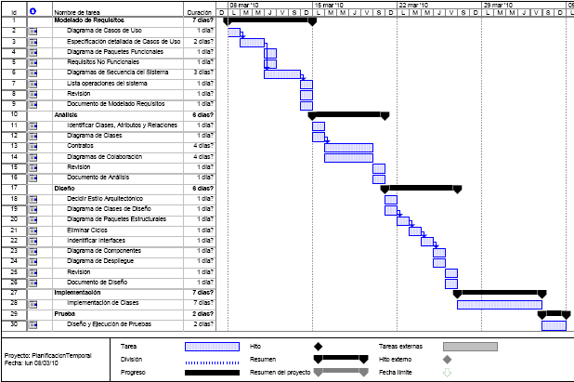
Diagrama De Gantt Inicial

Slide 4
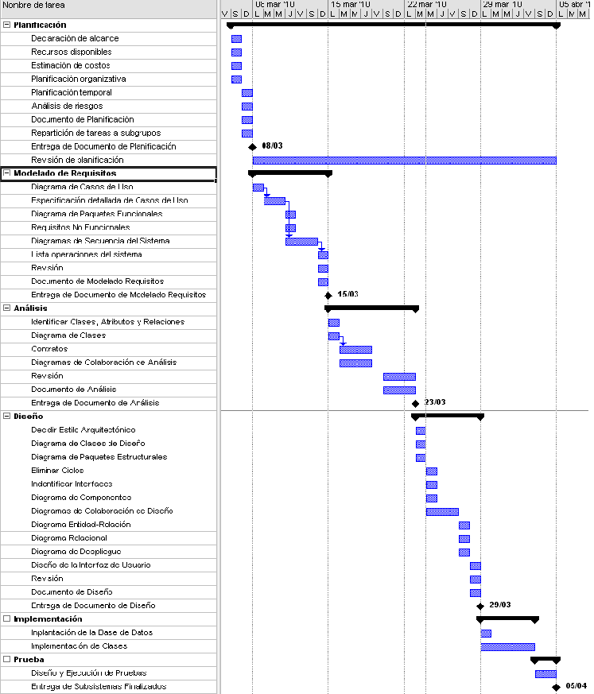
Diagrama De Gantt Final

Slide 5
Planificación: Tareas y Horas Invertidas
Declaración de alcance | 4 horas
Recursos disponibles | 1 hora
Estimación de costos | 1 hora
Planificación organizativa | 0,3 horas
Planificación temporal | 4 hora
Análisis de riesgos | 0,1 horas
Documento de Planificación | 10 horas
Repartición de tareas | 3 horas
Revisión de planificación | 18 horas

Slide 6
Análisis: Tareas y Horas Invertidas
Identificar clases, relaciones y atributos | 2 horas
Diagrama de clases del análisis | 2 horas
Contratos | 4 horas
Diagramas de colaboración | 6 horas
Revisión del análisis | 4 horas
Documento de análisis | 6 horas

Slide 7
Diseño: Tareas y Horas Invertidas (1)
Decidir Estilo Arquitectónico | 1 hora
Diagrama de Clases de Diseño | 4 horas
Diagrama de Paquetes Estructurales | 1 hora
Eliminar Ciclos | 2 horas
Identificar Interfaces | 4 horas
Diagrama de Componentes | 2 horas
Diagramas de Colaboración de Diseño | 8 horas
Diagrama Entidad-Relación | 1 hora
Diagrama relacional | 2 horas
Diagrama de Despliegue | 1 hora
Diseño de la Interfaz de Usuario | 3 horas
Revisión del Diseño | 2 horas
Documento de Diseño | 6 horas

Slide 8
Diseño: Tareas y Horas Invertidas (2)

